Slide 1
PERCETTRONE E SVM Un’applicazione alla classificazione testuale degli spoiler
Giovanni Corradini e Matteo Franzolin

Slide 2
INTRODUZIONE
OBIETTIVO: implementazione di percettrone e SVM per classificazione binaria di frasi di recensioni di libri, nelle classi «frase spoiler» e «frase no-spoiler».
MOTIVAZIONE: nell’acquisto di prodotti multimediali i contenuti spoiler nelle recensioni rovinano l’esperienza del consumatore.
RIFERIMENTI: SpoilerNet (Wan et al.), un’architettura di reti neurali per il riconoscimento automatico degli spoiler.

Slide 3
INTRODUZIONE
OBIETTIVO: implementazione di percettrone e SVM per classificazione binaria di frasi di recensioni di libri, nelle classi «frase spoiler» e «frase no-spoiler».
MOTIVAZIONE: nell’acquisto di prodotti multimediali i contenuti spoiler nelle recensioni rovinano l’esperienza del consumatore.
RIFERIMENTI: SpoilerNet (Wan et al.), un’architettura di reti neurali per il riconoscimento automatico degli spoiler.

Slide 4
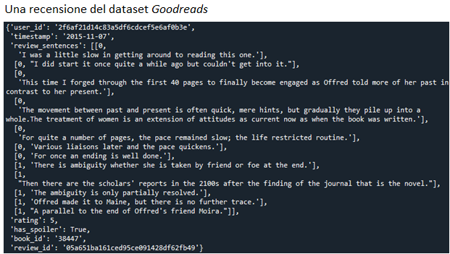
DESCRIZIONE DATASET
Dataset Goodreads in formato json.gz. composto da 1378033 recensioni, relative a 24558 libri, organizzate in una lista di dizionari.
Chiavi rilevanti:
review sentences
book id

Slide 5
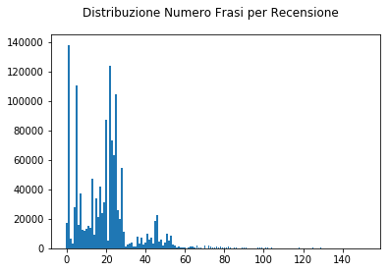
ANALISI ESPLORATIVA
Le 1378033 recensioni totali sono composte per il 6.5% da recensioni contenenti almeno uno spoiler (89627) e per il restante 93.5% da recensioni con nemmeno uno spoiler (1288406).
In media una recensione contiene 12.82 frasi.

Slide 6
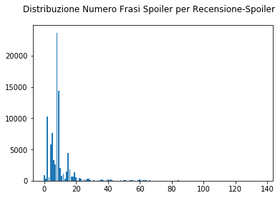
ANALISI ESPLORATIVA
Le recensioni con almeno una frase spoiler contengono in media 23.78 frasi, di cui 17.42 sono no-spoiler e 6.36 sono spoiler.

Slide 7
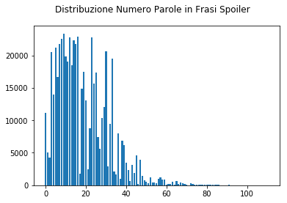
ANALISI ESPLORATIVA
All’interno delle recensioni che contengono almeno uno spoiler, le frasi no-spoiler contengono in media 15.04 parole mentre le frasi spoiler contengono in media 16.33 parole.

Slide 8
WORKFLOW DEL PROGETTO
Dataset completo
Dataset ridotto ed integrato
Pulizia testi
Features selection set
Model set
Filtraggio termini
Matrice esplicative e vettore risposte
Test chi quadrato
Lista termini selezionati
Training set
Validation set
Test set

Slide 9
PREPROCESSING DEI DATI
Selezione delle 89627 recensioni contenenti almeno una frase spoiler.
Selezione dei 574 libri con almeno 20 recensioni.
Aggiunta variabile categoriale relativa al libro (le recensioni tendono ad essere libro-specifiche).

Slide 10
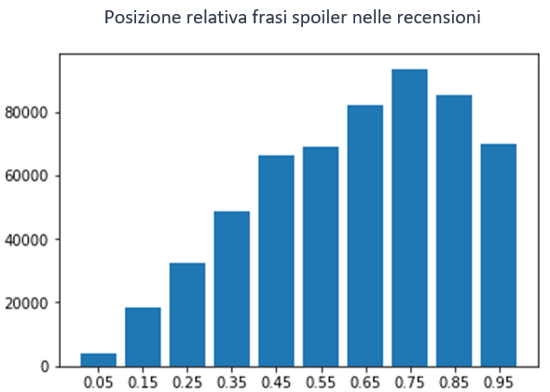
PREPROCESSING DEI DATI
Aggiunta variabile (tra 0 e 1) indicante la posizione della frase all’interno della recensione.

Slide 11
PREPROCESSING DEI DATI
Eliminazione caratteri speciali e stop words.
Stemming con l’algoritmo Porter stemmer.
Eliminazione frasi con meno di 10 termini e più di 30 (il dataset si riduce a 175505 frasi).
Campionamento casuale semplice per ottenere:
l’insieme utile per la selezione delle features;
l’insieme utile per il training, per il validation e per il test dei modelli.

Slide 12
Conteggio delle occorrenze dei termini nell’insieme utilizzato per la features selection, effettuato tramite MapReduce.
Eliminazione dei termini che compaiono raramente (meno di 5 volte). Si mantengono 9825 termini tra i 33932 diversi termini totali.
Conteggio delle occorrenze dei termini all’interno di ogni frase (sempre nell’insieme per la features selection).
FEATURES SELECTION

Slide 13
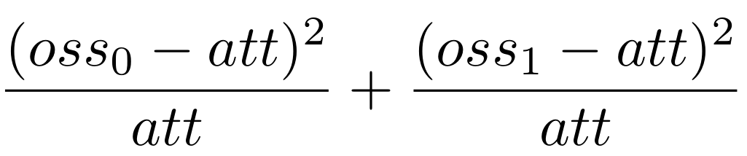
Test chi quadrato per selezionare termini che discriminano maggiormente le frasi spoiler e quelle non spoiler.
Viene applicato ad ogni termine preso singolarmente, confrontando le frequenze osservate e quelle attese del termine fra le due classi.
Il punteggio del test per tale termine e ottenuto calcolando:
FEATURES SELECTION
Si è deciso di mantenere solamente il 20% dei termini che ottengono un punteggio più alto nel test, oltre ad i termini che compaiono solamente in una classe e non nell'altra (2412 termini in totale).
Alcuni tra i termini selezionati sono: review, reccomend, die, kill, end, dead.

Slide 14
STRUTTURAZIONE DEI DATI
Conteggio delle occorrenze dei termini selezionati dal test chi quadrato nelle frasi del model set (approccio bag-of-words).
Creazione della «matrice» delle variabili esplicative X e del vettore delle variabili risposta y (si nota l’elevata sparsità della «matrice» X).
In totale, la «matrice» X è composta da 87753 osservazioni e da 2986 features.

Slide 15
METODI PROPOSTI
Percettrone e SVM, modelli statistici di apprendimento supervisionato per la classificazione binaria.
Ricercano un iperpiano, sullo spazio delle variabili esplicative, che separi linearmente le due classi.
A differenza del percettrone, il SVM ricerca un iperpiano che massimizzi il margine (la distanza) tra le due classi.
Stochastic Gradient Descent come metodo di ottimizzazione del SVM.

Slide 16
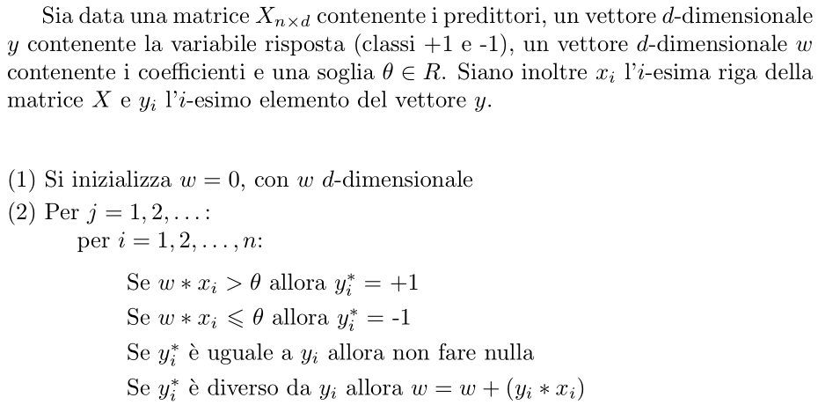
PERCETTRONE

Slide 17
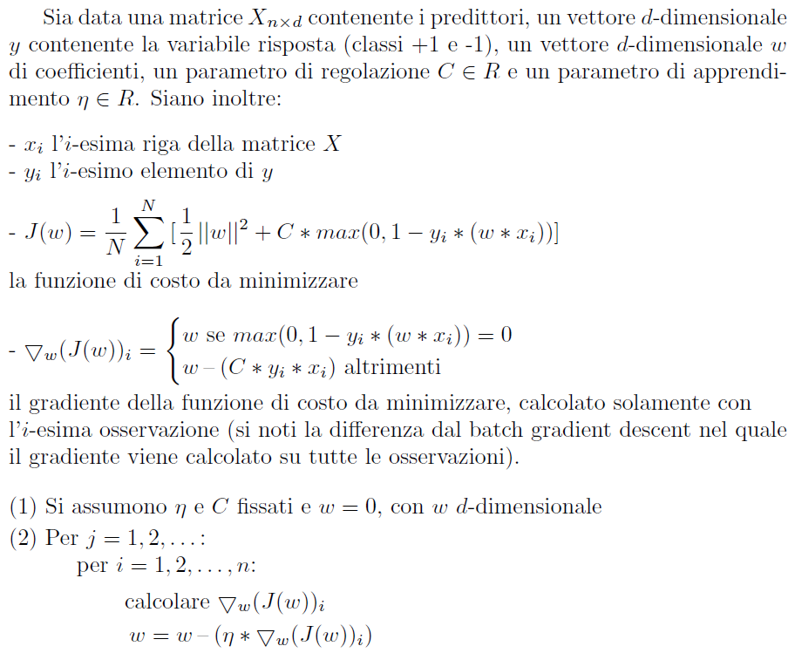
SVM

Slide 18
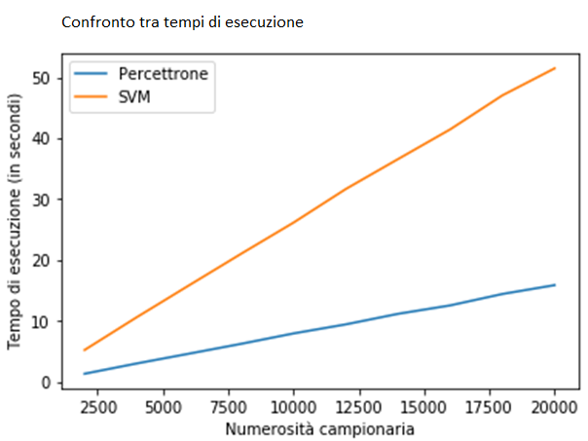
EFFICIENZA DEI MODELLI
Stima dell’efficienza dei due modelli per via empirica, valutando il tempo di esecuzione degli algoritmi all’aumentare della numerosità campionaria, con iperparametri fissati.

Slide 19
APPLICAZIONI
Suddivisione dati in 3 insiemi (proporzione 50/25/25)
Stima dei modelli sul training set.
Selezione iperparametri sul validation set.
Misurazione performances sul test set: accuracy, recall ed F1-score.

Slide 20
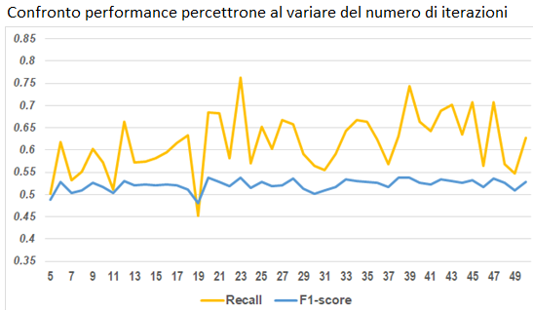
No convergenza a causa di dati non linearmente separabili.
Selezione del numero di iterazioni che massimizza la recall sul validation set (23 iterazioni)
PERCETTRONE

Slide 21
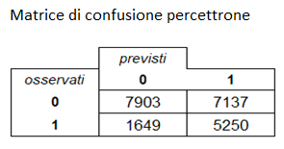
Previsioni effettuate sul test set (21393 osservazioni).
Accuracy = 60%
Recall = 76%
F1-score = 54%
PERCETTRONE

Slide 22
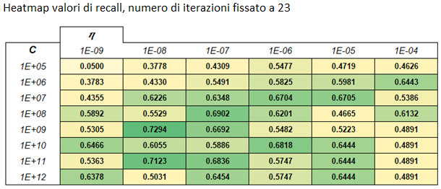
Ricerca valori subottimali di learning rate (ⴄ) e parametro di regolazione (C), con numero di iterazioni fissato.
SVM
Selezione del parametro di regolazione e del numero di iterazioni, con learning rate fissato a 1E-08, che massimizzano la recall sul validation set.
Valori ottimali: ⴄ = 1E-08, C = 1.1E+09, n° di iterazioni = 34.

Slide 23
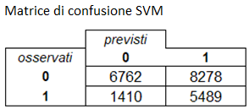
Previsioni effettuate sul test set (21393 osservazioni).
Accuracy = 58%
Recall = 80%
F1-score = 53%
SVM

Slide 24
L'obiettivo di intercettare le frasi spoiler (recall elevata), è stato raggiunto da entrambi i modelli, con il SVM che riesce ad individuare 4 frasi spoiler ogni 5.
In un contesto come l'analisi statistica testuale a cui è associata una complessità molto elevata (frasi brevi e numero di features molto elevato con varianza molto piccola), per raggiungere risultati migliori in termini di capacita predittive dei modelli, probabilmente è preferibile utilizzare un approccio basato sul word embedding, integrandolo a modelli più complessi come, per esempio, le reti neurali ricorrenti.
CONCLUSIONI E SPUNTI FUTURI

